Slide 1
Fusion tree
Презентацию подготовил студент группы ИС242
Пеалкиви Д.Я.

Slide 2
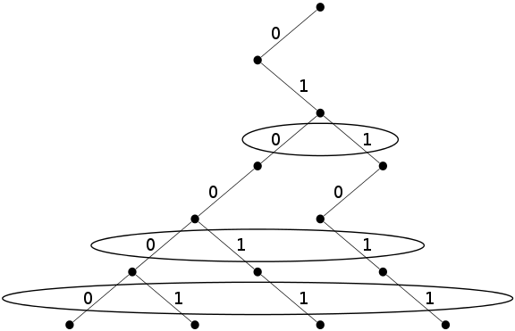
Пример Fusion дерева

Slide 3
Добавление ключей

Slide 4
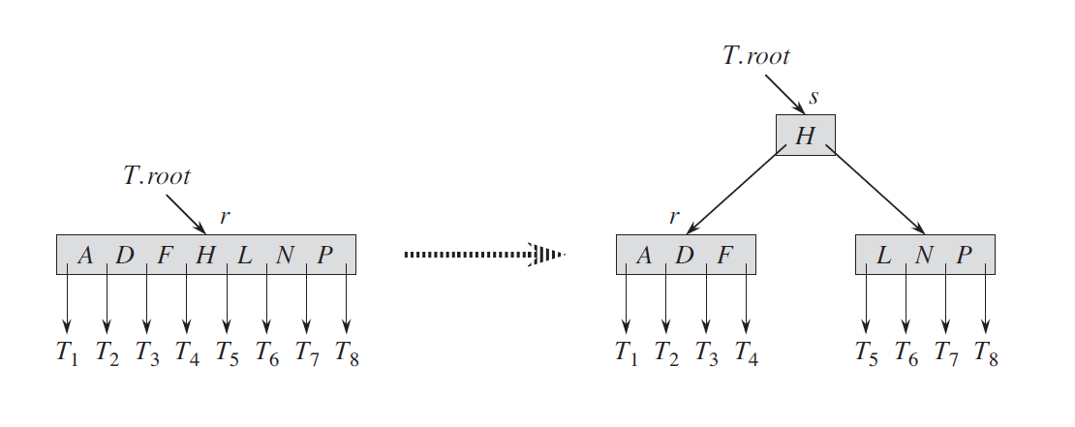
Добавление ключей

Slide 5
Удаление ключей

Slide 6
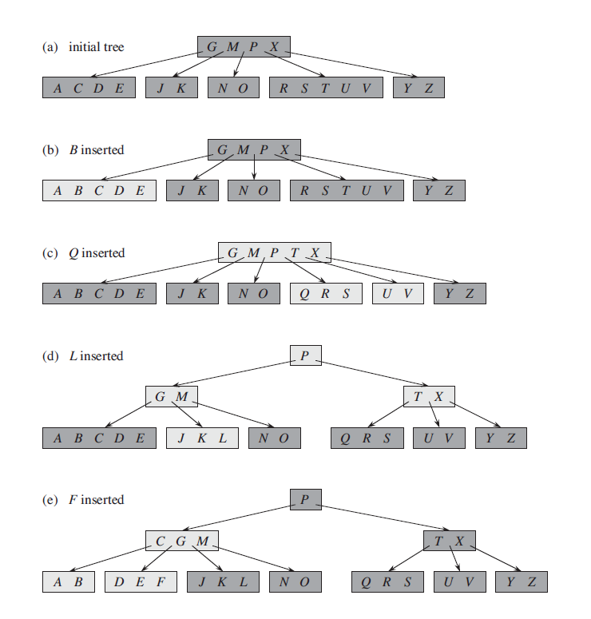
Удаление ключей

Slide 7
Разбиение узла

Slide 8
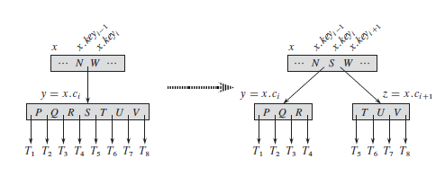
Разбиение узла

Slide 9
Анализ алгоритмов

Slide 10
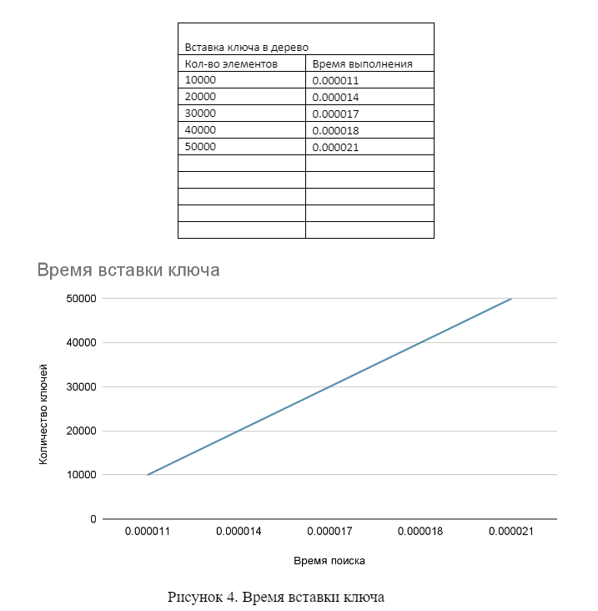
Вставка ключей

Slide 11
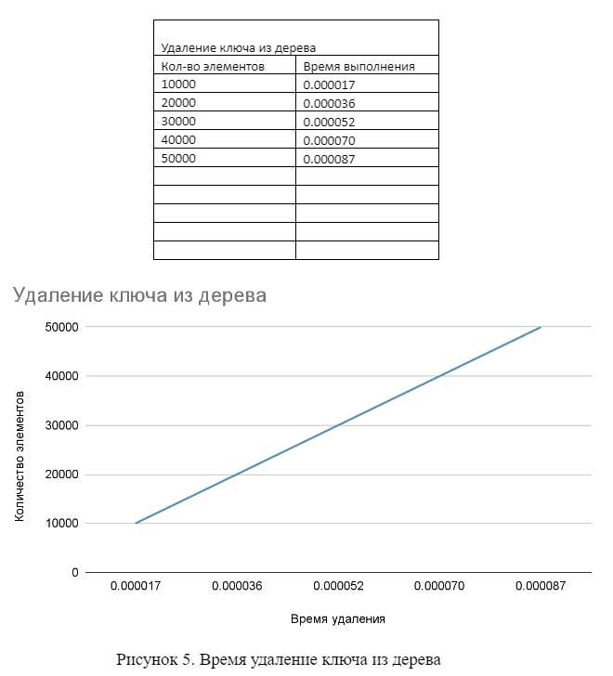
Удаление ключей

Slide 12
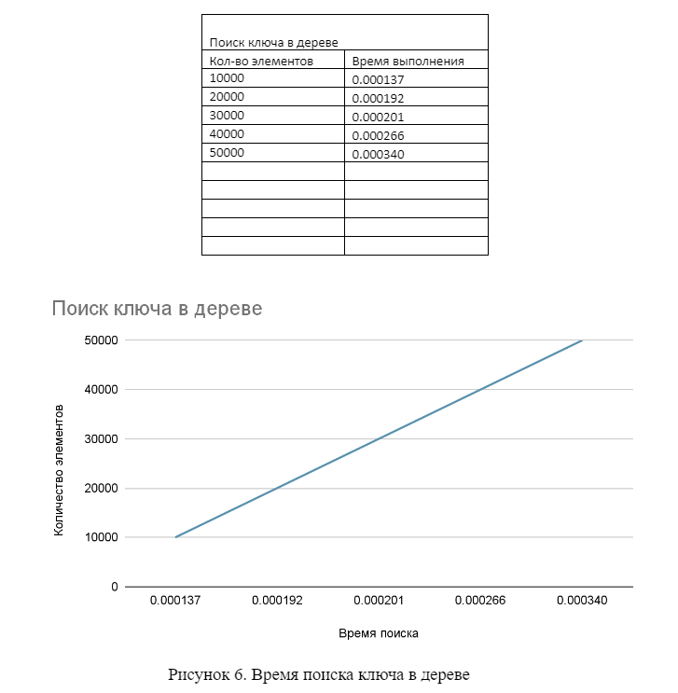
Поиск ключей

Slide 13
Практическое применение

Slide 14
Практическое применение
Базы данных и поиск: Fusion Tree может использоваться в базах данных для эффективного выполнения операций поиска. Его уникальные характеристики позволяют обрабатывать запросы на поиск с высокой скоростью, что особенно важно в системах управления большими объемами данных.
Системы управления файлами: в системах управления файлами Fusion Tree может быть применен для быстрого поиска и доступа к информации в больших файлах или базах данных.
Обработка потоков данных: в сценариях обработки потоков данных Fusion Tree может использоваться для эффективной фильтрации и поиска в поступающих потоках данных.

Slide 15
Спасибо за внимание!

